Slide 1
សិក្ខាសាលា ស្តីពី ការកែសម្រួលឯកសារណែនាំគ្រូបង្រៀន ផ្នែកគណិតវិទ្យា និងវិទ្យាសាស្រ្ត នៅមជ្ឈមណ្ឌលគរុកោសល្យភូមិភាគព្រៃវែង ចាប់ពី ថ្ងៃទី១៣ ដល់ ថ្ងៃទី១៧ ខែសីហាឆ្នាំ២០១៦ ឧបត្ថម្ភថវិកាដោយគម្រោង ESDP3
Notes:
Workshop introduction slide.

Slide 2
ឯកសារណែនាំគ្រូ
រូប  ពាក់កណ្ដាលរូបី 
ពាក់កណ្ដាលអរូបី  អរូបី

Slide 3
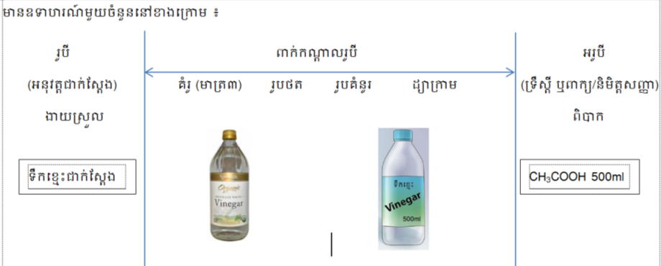
ឯកសារណែនាំគ្រូ
រូប  ពាក់កណ្ដាលរូបី អរូបី
គំរូ (មាត្រ៣)  ​រូបថត  រូបគំនូរ​ ដ្យាក្រាម

Slide 4
រូប  ពាក់កណ្ដាលរូបី អរូបី
គំរូ (មាត្រ៣)  ​រូបថត  រូបគំនូរ​ ដ្យាក្រាម
រូបី​ = អនុវត្តជាក់ស្ដែង
អរូបី = ទ្រឹស្ដី​ ឬពាក្យ/និមិត្តសញ្ញា

